Slide 1
第1讲
化学键 分子间作用力

Slide 2
复习目标
1.了解化学键分类，离子键、共价键、金属键的形成。
2.了解共价键的类型、共价键的参数及作用。
3.掌握电子式书写。
4.了解分子间作用力、氢键的含义、实质及其对物质性质的影响。

Slide 3
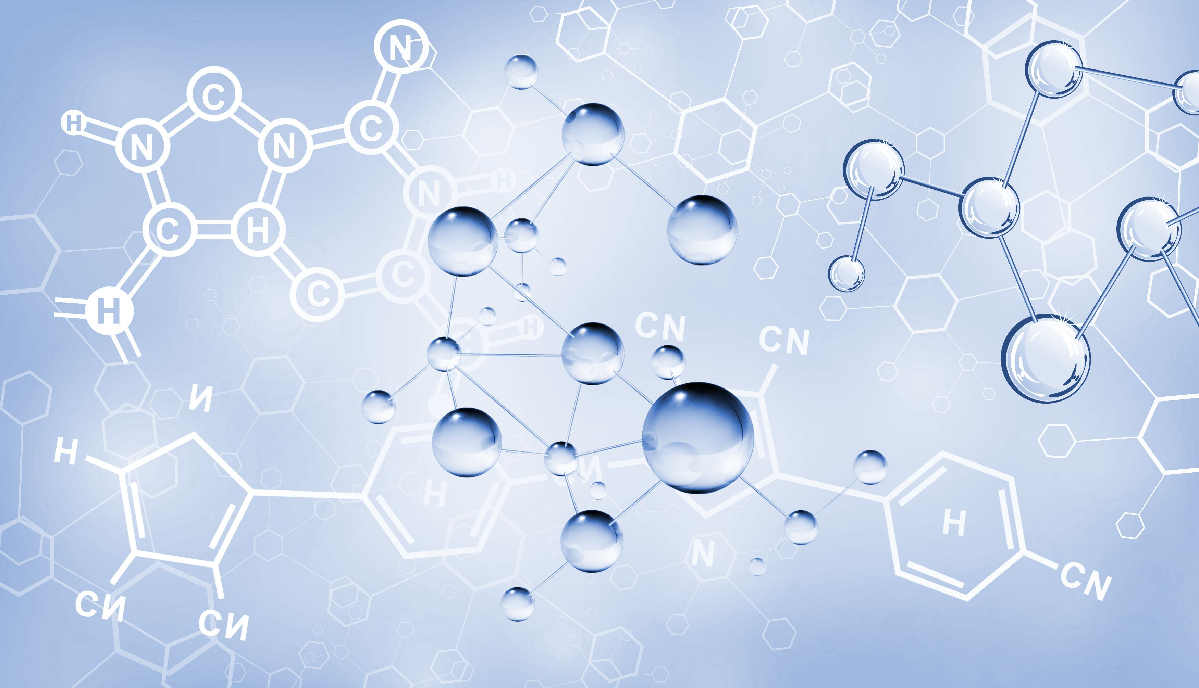
考点一
考点二
真题演练
明确考向
课时精练
化学键 电子式
分子间作用力
氢键
内容索引

Slide 4
<
>
化学键 电子式

Slide 5
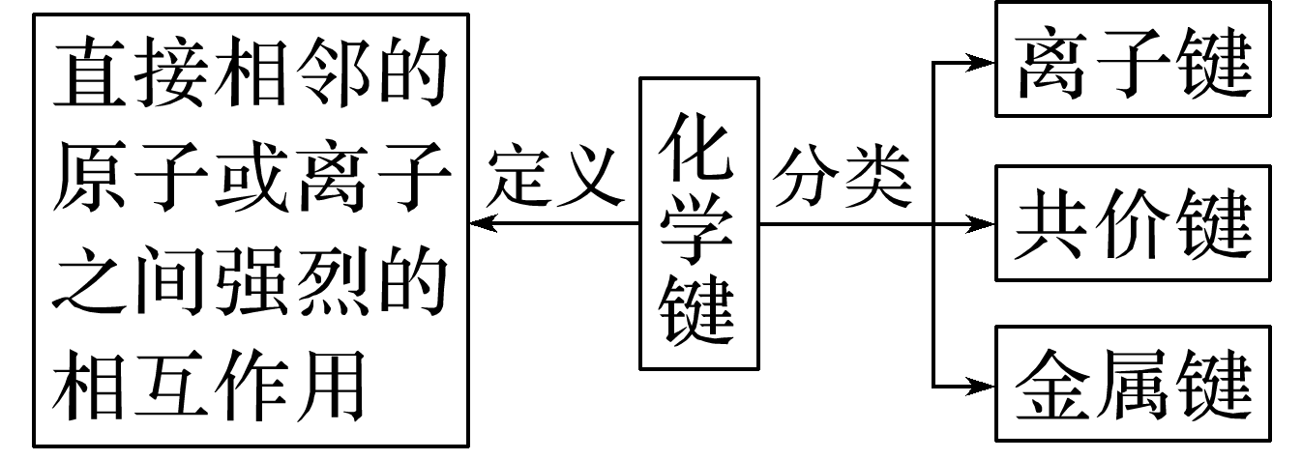
归纳整合
夯实必备知识
1.化学键及类型
2.共价键
(1)共价键类型
头碰头
肩并肩
0~1.7
相等
孤电子对
空轨道

Slide 6
(2)键参数对分子性质的影响
①键能越 ，键长越 ，分子越稳定。
②
大
短
稳定性
空间结构

Slide 7
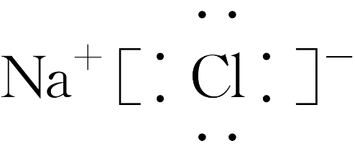
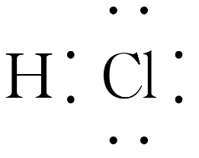
3.三种化学键的比较
化学键 | 离子键 | 共价键 | 金属键
形成 | ______________________ ___形成 | 相邻原子间通过_____ ___________________ 形成 | 金属离子与自由电子间强烈的相互作用
特征 | 方向性和饱和性 | 方向性和饱和性 | 方向性和饱和性
表示方式 (电子式) |  |  | －
共用
阴、阳离子间通过静电作
电子对(原子轨道重叠)
用
无
有
无

Slide 8
化学键 | 离子键 | 共价键 | 金属键
强弱比较 | 阴、阳离子 、离子所带____________ | 和_____ | 金属离子__________及______________
存在 | 离子化合物(离子晶体) | 单质(稀有气体除外)、共价化合物、部分离子化合物 | 金属单质、合金
半径的大小
半径的大小
键能
键长
电荷的多少
所带电荷的多少

Slide 9
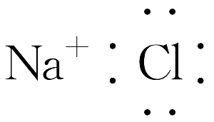
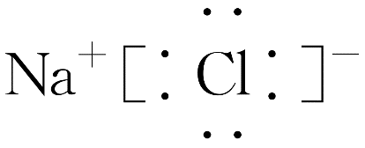
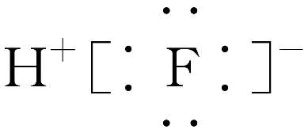
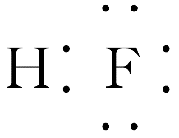
4.化学键的表示方法——电子式
(1)概念：在元素符号周围用“·”或“×”来表示原子的 的式子。
(2)电子式书写常见的6大误区
最外层电子
 | 内容 | 实例
误区1 | 漏写未参与成键的电子 | N₂的电子式误写为N⋮⋮N，应写为
误区2 | 化合物类型不清楚，漏写或多写[ ]及错写电荷数 | NaCl误写为 ，应写为 ； HF误写为 ，应写为

Slide 10
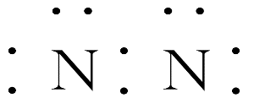
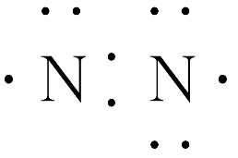
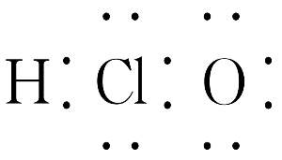
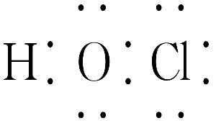
 | 内容 | 实例
误区3 | 书写不规范，错写共用电 子对 | N₂的电子式误写为 或 或
误区4 | 不考虑原子间的结合顺序 | HClO的电子式误写为 ， 应写为

Slide 11
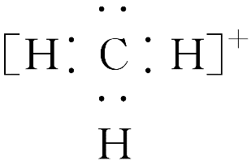
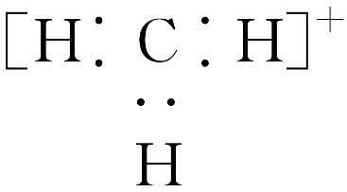
 | 内容 | 实例
误区5 | 不考虑原子最外层有几个电子，均写成8电子结构 | 的电子式误写为 ， 应写为
误区6 | 不考虑AB₂型离子化合物中2个B是分开写还是一起写 | CaBr₂的电子式为 ； CaC₂的电子式为

Slide 12
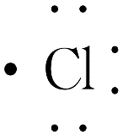
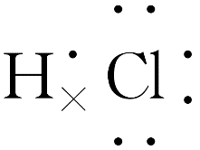
(3)用电子式表示化合物的形成过程
①离子化合物
如NaCl：______________________。
②共价化合物
如HCl：H×＋ ―→ 。

Slide 13
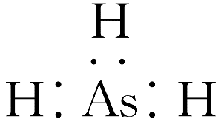
1.所有物质中都存在化学键( )
2.AsH₃的电子式： ( )
3.某元素的原子最外层只有一个电子，它跟卤素原子结合时，所形成的化学键一定是离子键( )
4.共价键的成键原子只能是非金属原子( )
5.共价键键长是成键的两个原子半径之和( )
6.所有的共价键都有方向性( )
7.σ键能单独形成，而π键一定不能单独形成( )
8.σ键可以绕键轴旋转，π键一定不能绕键轴旋转( )
×
×
×
×
×
×
√
√

Slide 14
专项突破
提升关键能力
一、化学键与物质类别的关系
1.现有下列物质：①NaCl ②Na₂O ③Na₂O₂ ④NaOH ⑤AlCl₃ ⑥H₂O ⑦N₂ ⑧NH₄Cl ⑨CO₂ ⑩H₂O₂
(1)只含离子键的物质有______(填序号，下同)，只含共价键的物质有____________。
(2)属于离子化合物的有____________，其中含非极性键的离子化合物有_____，含有非极性键的共价化合物有____。
①②
⑤⑥⑦⑨⑩
①②③④⑧
③
⑩

Slide 15
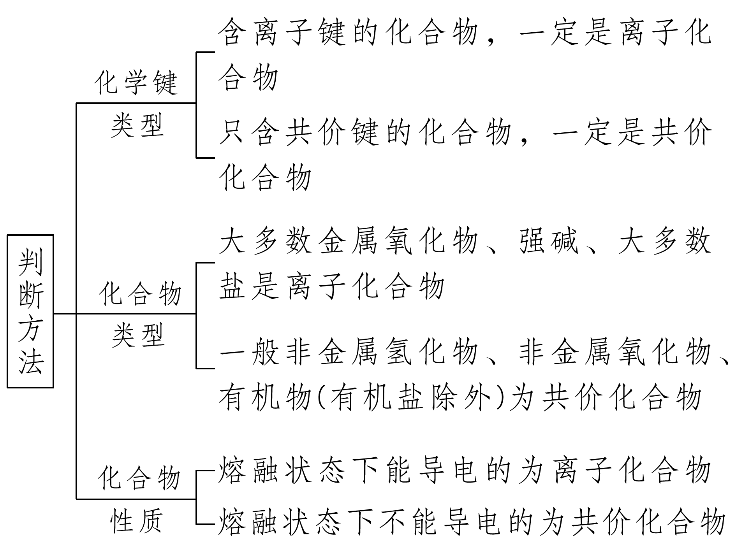
归纳总结
判断离子化合物和共价化合物的三种方法

Slide 16
二、共价键类型及数目的判断
2.CH₄中的化学键从形成过程来看，属于____(填“σ”或“π”)键，从其极性来看属于________键。
3.已知CN－与N₂结构相似，推算HCN分子中σ键与π键数目之比为________。
4.C₆₀分子中每个碳原子只跟相邻的3个碳原子形成共价键，且每个碳原子最外层都满足8电子稳定结构，则一个C₆₀分子中π键的数目为_____。
σ
极性
1∶1
30

Slide 17
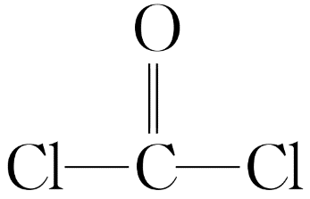
5.利用CO可以合成化工原料COCl₂，COCl₂分子的结构式为 ，每个COCl₂分子内含有的σ键、π键数目为_____(填字母)。
A.4个σ键 B.2个σ键、2个π键
C.2个σ键、1个π键 D.3个σ键、1个π键
6.1 mol丙酮分子中含有的σ键数目为______。
D
9N_{A}

Slide 18
归纳总结
通过物质的结构式，可以快速有效地判断键的种类及数目；判断成键方式时，需掌握：共价单键全为σ键，共价双键中有一个σ键和一个π键，共价三键中有一个σ键和两个π键。

Slide 19
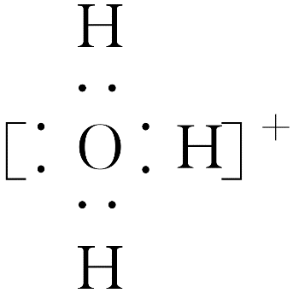
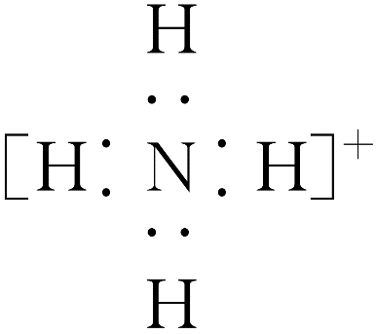
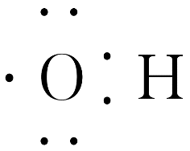
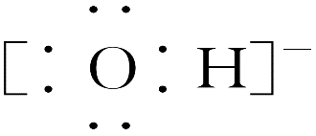
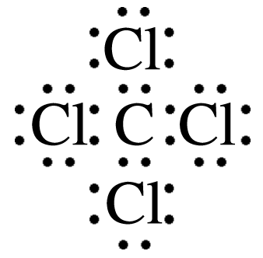
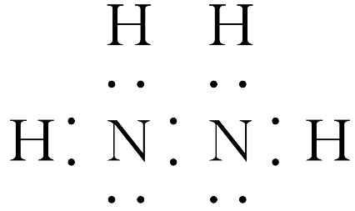
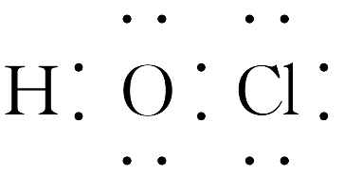
三、电子式的书写
7.(1)—OH_________，OH－__________，H₃O＋___________， ____________；
(2)HClO____________，CCl₄__________，CO₂______________，N₂H₄_____________；

Slide 20
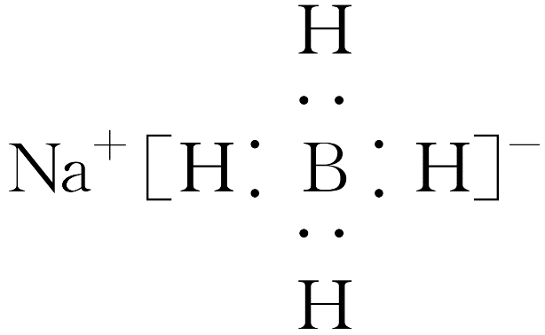
(3)Na₂S__________________，NaH_________，NaBH₄___________________，
Na₂O₂______________________。

Slide 21
四、键参数的应用
8.已知几种共价键的键能如下：
化学键 | H—N | N≡N | Cl—Cl | H—Cl
键能/(kJ·mol^{－1}) | 391 | 946 | 243 | 431
下列说法错误的是
A.键能：N≡N键＞N==N键＞N—N键
B.H(g)＋Cl(g)===HCl(g) ΔH＝－431 kJ·mol^{－1}
C.H—N键键能小于H—Cl键键能，所以NH₃的沸点高于HCl
D.2NH₃(g)＋3Cl₂(g)===N₂(g)＋6HCl(g) ΔH＝－457 kJ·mol^{－1}
√

Slide 22
化学键 | H—N | N≡N | Cl—Cl | H—Cl
键能/(kJ·mol^{－1}) | 391 | 946 | 243 | 431
A项，三键键长小于双键键长小于单键键长，键长越短，键能越大，所以键能：N≡N键＞N==N键＞N—N键，正确；
B项，H(g)＋Cl(g)===HCl(g)的焓变为H—Cl键键能的相反数，则ΔH＝－431 kJ·mol^{－1}，正确；
C项，NH₃的沸点高于HCl是由于NH₃形成分子间氢键，而HCl不能，键能不是主要原因，错误；
D项，根据ΔH＝E(反应物)－E(生成物)，则2NH₃(g)＋3Cl₂(g)===N₂(g)＋6HCl(g) ΔH＝6E(N—H)＋3E(Cl—Cl)－E(N≡N)－6E(H—Cl)＝－457 kJ·mol^{－1}，正确。

Slide 23
9.结合事实判断CO和N₂相对活泼的是_____，试用下表中的键能数据解释其相对活泼的原因：_______________________________________________________________
_____________________________________________。
CO
断开CO分子的第一个化学键所需要的能量(273.0 kJ·mol^{－1})比断开N₂分子的第一个化学键所需要的能量(523.3 kJ·mol^{－1})小
CO | C—O | C==O | C≡O
键能/(kJ·mol^{－1}) | 357.7 | 798.9 | 1 071.9
N₂ | N—N | N==N | N≡N
键能/(kJ·mol^{－1}) | 154.8 | 418.4 | 941.7
由断开CO分子的第一个化学键所需要的能量[(1 071.9－798.9) kJ·mol^{－1}＝273.0 kJ·
mol^{－1}]比断开N₂分子的第一个化学键所需要的能量[(941.7－418.4) kJ·mol^{－1}＝523.3 kJ·mol^{－1}]小，可知CO相对活泼。
返回

Slide 24
<
>
分子间作用力 氢键

Slide 25
归纳整合
夯实必备知识
范德华力与氢键的比较
 | 范德华力 | 氢键
存在 | 分子间普遍存在 | 已经与 很大的原子形成共价键的氢原子与另一个 很大的原子之间
特征 | 无方向性、无饱和性 | 具有一定的 和_______
强度 | 共价键＞ ＞_________
电负性
电负性
方向性
饱和性
氢键
范德华力

Slide 26
 | 范德华力 | 氢键
影响其强度的因素 | ①组成和结构相似的物质，相对分子质量 ，范德华力越大； ②分子的极性 ，范德华力越大 | 对于A—H…B，A、B的电负性 ，B原子的半径 ，氢键键能越大
对物质性质的影响 | 范德华力主要影响物质的物理性质，如熔、沸点等。范德华力越大，物质的熔、沸点______ | 分子间氢键的存在，使物质的熔、沸点 ，分子内氢键使物质的熔、沸点 ，对电离、溶解度等产生影响
越大
越大
越小
越大
升高
降低
越高

Slide 27
1.氢键是氢元素与其他元素形成的化学键( )
2.乙醇分子和水分子间可以形成氢键( )
3.水分子间既存在范德华力又存在氢键( )
4.NH₃的沸点高于PH₃ ( )
5.卤素单质、卤素氢化物的熔、沸点均随着相对分子质量的增大而增大( )
6.共价化合物溶于水，分子内共价键被破坏，单质溶于水，分子内共价键不被破坏
( )
×
√
√
√
×
×

Slide 28
专项突破
提升关键能力
一、氢键的特征与实质
1.氢键的本质是缺电子的氢原子和富电子的原子或原子团之间的一种弱的电性作用。近年来，人们发现了双氢键，双氢键是指带正电的H原子与带负电的H原子之间的一种弱电性相互作用。下列不可能形成双氢键的是
A.Be—H…H—O B.K—H…H—N
C.O—H…H—N D.F—H…H—Al
√

Slide 29
Be—H中H显－1价，H—O中H显＋1价，Be—H…H—O可能形成双氢键，故不选A；
K—H中H显－1价，H—N中H显＋1价，K—H…H—N有可能形成双氢键，故不选B；
O—H中H显＋1价，H—N中H显＋1价，O—H…H—N不可能形成双氢键，故选C；
F—H中H显＋1价，H—Al中H显－1价，F—H…H—Al有可能形成双氢键，故不选D。

Slide 30
2.下列说法不正确的是
A.由于氢键的原因，液态水的密度大于冰
B.氢键和共价键一样，也具有方向性和饱和性
C.邻羟基苯甲醛可以形成分子内氢键，所以熔、沸点高于对羟基苯甲醛
D.95 ℃时实验测定的水蒸气的相对分子质量比18大的原因是氢键的存在使水分子发
生“缔合”，形成“缔合分子”
√

Slide 31
液态水在形成冰的过程中氢键数目增多，水分子排列更加有序，空间利用率减小，所以冰的密度小于液态水，A正确；
氢键和共价键一样，也具有方向性和饱和性，B正确；
邻羟基苯甲醛可以形成分子内氢键，对羟基苯甲醛可以形成分子间氢键，邻羟基苯甲醛熔、沸点低于对羟基苯甲醛，C错误；
由于分子间氢键的存在使水分子发生“缔合”，形成“缔合分子”，因此在接近沸点时实验测定的水蒸气的相对分子质量比18大，D正确。

Slide 32
二、物质变化与微粒间作用力的关系
3.在“石蜡→液体石蜡→石蜡蒸气→裂化气”的变化过程中，被破坏的作用力依次是
A.范德华力、范德华力、范德华力
B.范德华力、范德华力、共价键
C.范德华力、共价键、共价键
D.共价键、共价键、共价键
√
石蜡属于有机物，由分子构成，故题干中前两个变化破坏的是范德华力，而第三个变化是石蜡中烃的分解，被破坏的是共价键。

Slide 33
4.下列变化：①碘的升华；②氧气溶于水；③氯化钠溶于水；④烧碱熔化；⑤氯化氢溶于水；⑥氯化铵受热分解。
化学键没有被破坏的是________(填序号，下同)；仅发生离子键破坏的是_______；仅发生共价键破坏的是______；既发生离子键又发生共价键破坏的是____。
①②
③④
⑤
⑥

Slide 34
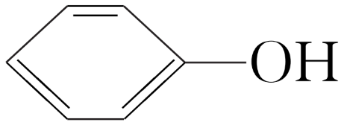
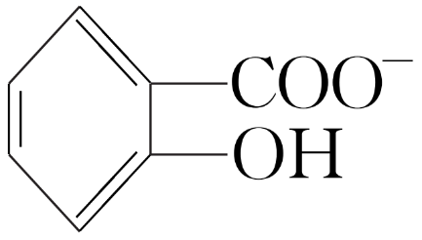
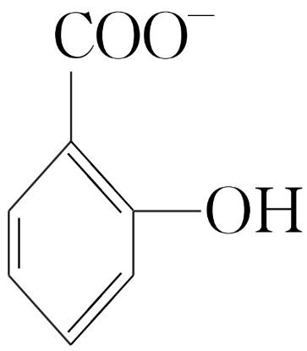
三、分子间作用力对物质性质的影响的解释
5.(1)H₂O在乙醇中的溶解度大于H₂S，其原因是_______________________________。
(2)已知苯酚( )具有弱酸性，其K＝1.1×10^{－10}；水杨酸第一步电离形成
的离子 能形成分子内氢键，据此判断，相同温度下电离平衡常数
K₂(水杨酸)_____(填“>”或“<”)K(苯酚)，其原因是___________________________
______________________。
水分子与乙醇分子之间能形成氢键
能形成分子内氢
<
键，使其更难电离出H＋

Slide 35
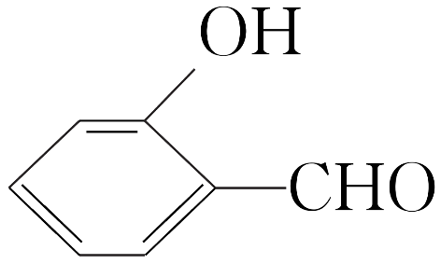
(3)H₂O分子内的O—H、分子间的范德华力和氢键从强到弱依次为_______________
_________。
的沸点比 高，原因是_______________________
_________________________________________________________________________
__________。
O—H键>氢键>
范德华力
形成分子内
氢键，而 形成分子间氢键，分子间氢键使分子间作用力增大，
沸点升高

Slide 36
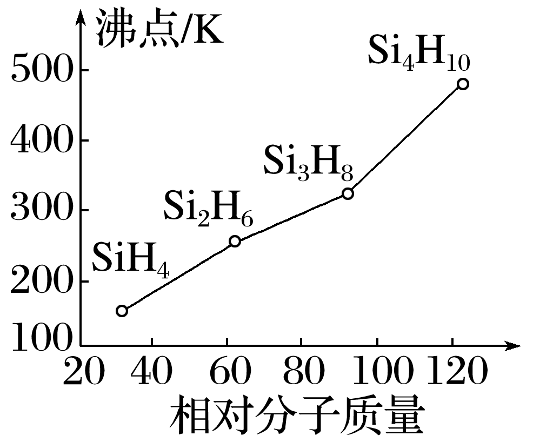
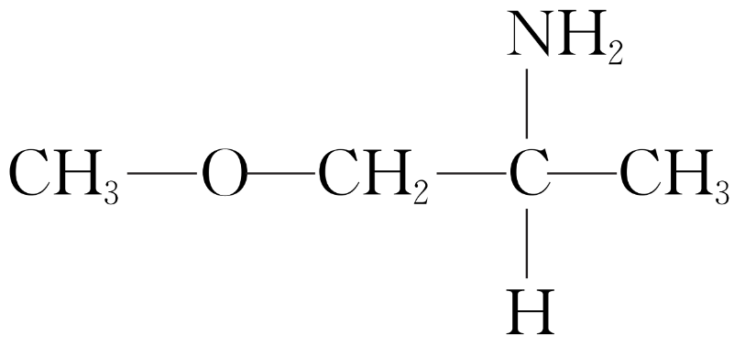
(4)有一类组成最简单的有机硅化合物叫硅烷。硅烷的沸点与相对分子质量的关系如图所示，呈现这种变化的原因是___________________________________________________________________。
硅烷为分子晶体，随相对分子质量的增大，分子间作用力增大，沸点升高
(5)纳米TiO₂是一种应用广泛的催化剂，其催化的一个实例如下所示。化合物乙的沸点明显高于化合物甲，主要原因是_________________________。
化合物乙分子间存在氢键
化合物甲 化合物乙
返回

Slide 37
<
>
真题演练 明确考向

Slide 38
1
2
3
4
1.(2021·浙江1月选考，1)下列含有共价键的盐是
A.CaCl₂ B.H₂SO₄
C.Ba(OH)₂ D.Na₂CO₃
√
CaCl₂只含有离子键，不含有共价键，故A错误；
H₂SO₄中只含有共价键，属于酸，不是盐，B错误；
Ba(OH)₂既含有离子键又含有共价键，属于碱，不是盐，C错误；
Na₂CO₃中既含有离子键又含有共价键而且属于盐，D正确。

Slide 39
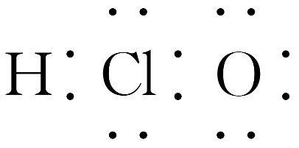
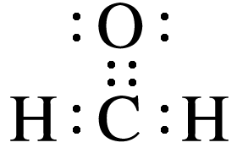
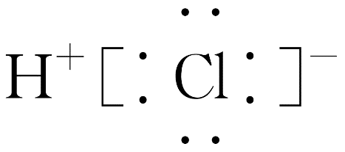
1
2
3
4
2.下列有关电子式表示正确的是
①次氯酸的电子式： (2019·浙江4月选考，7A)
②甲醛的电子式： (2021·浙江1月选考，5D改编)
③HCl的电子式： (2018·江苏，2B)
④由Na和Cl形成离子键的过程： (2018·北京，8C)
A.①③ B.①④
C.②③ D.②④
√

Slide 40
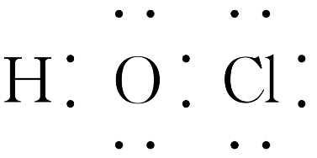
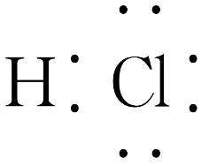
1
2
3
4
HClO的电子式应为 ，①错误；
HCl的电子式为 ，③错误；
Na和Cl形成离子键时，Na失去1个电子，Cl得到1个电子，且NaCl中存在离子键，④正确。

Slide 41
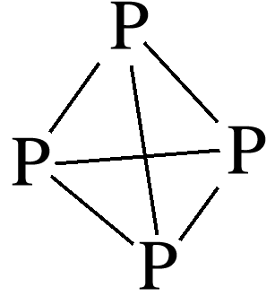
1
2
3
4
3.依据微粒间相互作用与物质性质的关系，解答下列问题：
(1)[2021·河北，17(3)]已知有关氮、磷的单键和三键的键能(kJ·mol^{－1})如表：
从能量角度看，氮以N₂而白磷以P₄(结构式可
表示为 )形式存在的原因是________
N—N | N≡N | P—P | P≡P
193 | 946 | 197 | 489
在原子
数目相同的条件下，N₂比N₄具有更低的能量，而P₄比P₂具有更低的能量，能量越低越稳定
__________________________________________________________________________________。
(2)[2021·全国乙卷，35(3)节选]NH₃的沸点比PH₃的___，原因是__________________。
高
NH₃存在分子间氢键

Slide 42
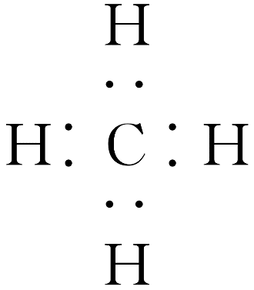
1
2
3
4
4.(1)[2020·浙江7月选考，26(2)]CaCN₂是离子化合物，各原子均满足8电子稳定结构，
CaCN₂的电子式是_____________________。
(2)[2021·天津，16(1)节选]CH₄的电子式为____________。
(3)[2018·海南，13(3)]CO₂的电子式为_________________。

Slide 43
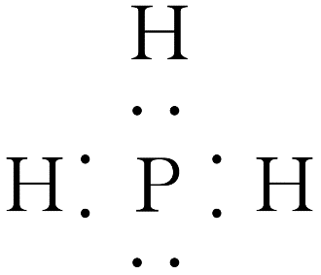
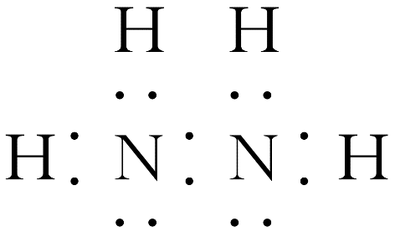
1
2
3
4
(4)[2017·海南，13(1)]PH₃的电子式为____________。
(5)[2016·全国卷Ⅱ，26(1)节选]联氨(N₂H₄)分子的电子式为_______________。
返回

Slide 44
<
>
课时精练

Slide 45
1
2
3
4
5
6
7
8
9
10
11
12
13
14
15
1.在NH₃和NH₄Cl存在的条件下，以活性炭为催化剂，用H₂O₂氧化CoCl₂溶液来制备化工产品[Co(NH₃)₆]Cl₃，下列表述正确的是
A.中子数为32，质子数为27的钴原子：
B.H₂O₂的电子式：
C.NH₃和NH₄Cl化学键类型相同
D.[Co(NH₃)₆]Cl₃中Co的化合价是＋3
√

Slide 46
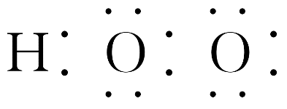
1
2
3
4
5
6
7
8
9
10
11
12
13
14
15
A项，中子数为32，质子数为27的元素，质量数为27＋32＝59，表示为 ，错误；
B项，H₂O₂为共价化合物，电子式为 ，错误；
C项，NH₃中只存在共价键，NH₄Cl中既存在离子键又存在共价键，二者化学键类型不同，错误；
D项，[Co(NH₃)₆]Cl₃中，NH₃整体为0价，Cl为－1价，所以Co的化合价为＋3，正确。

Slide 47
1
2
3
4
5
6
7
8
9
10
11
12
13
14
15
2.下列关于C₆₀、H₃、 、 等微粒的叙述错误的是
A.碳、氢、氧、氮元素中各含有不同核素
B.H₃与H₂化学性质相同，互为同位素
C.C₆₀与 中都含有共价键
D.KO₂属于含有共价键的离子化合物
√

Slide 48
1
2
3
4
5
6
7
8
9
10
11
12
13
14
15
3.下列关于化学键和化合物的说法正确的是
A.Na₂O₂、NaOH、CaCl₂三种化合物含有相同的化学键
B.金属元素和非金属元素形成的化合物一定是离子化合物
C.非金属元素组成的化合物一定是共价化合物
D.HCl、H₂S溶于水时只破坏了共价键
√

Slide 49
1
2
3
4
5
6
7
8
9
10
11
12
13
14
15
4.科学家研制了有望成为高效火箭推进剂的N(NO₂)₃，下列有关N(NO₂)₃分子的说法正确的是
A.该物质是只含共价键的共价化合物
B.该物质中既含共价键也含离子键
C.该物质是离子化合物
D.该物质的组成微粒是阴、阳离子
√

Slide 50
1
2
3
4
5
6
7
8
9
10
11
12
13
14
15
5.下列各组中每种物质都既有离子键又有共价键的是
A.NaOH H₂SO₄ (NH₄)₂SO₄
B.MgO Na₂SO₄ HNO₃
C.Na₂O₂ KOH Na₃PO₄
D.HCl Al₂O₃ MgCl₂
√
H₂SO₄中只含共价键，A错误；
MgO中只含离子键，HNO₃中只含共价键，B错误。

Slide 51
1
2
3
4
5
6
7
8
9
10
11
12
13
14
15
6.下列说法正确的是
A.离子键就是使阴、阳离子结合成化合物的静电引力
B.NH₄NO₃晶体中含共价键，是共价化合物
C.H₂O₂、N₂H₄分子中只含有极性共价键
D.某化合物熔融状态能导电，可以证明该化合物内一定存在离子键
√

Slide 52
1
2
3
4
5
6
7
8
9
10
11
12
13
14
15
离子键是阴、阳离子间的静电作用，包括静电引力和静电斥力，故A错误；
硝酸铵是离子化合物，含有离子键和共价键，故B错误；
H₂O₂的结构式为H—O—O—H，含有极性共价键和非极性共价键，N₂H₄中也是含有极性共价键和非极性共价键，故C错误；
离子化合物在熔融状态下导电，共价化合物在熔融状态下不导电，故D正确。

Slide 53
1
2
3
4
5
6
7
8
9
10
11
12
13
14
15
7.下列说法错误的是
A.含有共价键的化合物一定是共价化合物
B.在共价化合物中一定含有共价键
C.含有离子键的化合物一定是离子化合物
D.双原子单质分子中含有的共价键一定是非极性共价键
√
只含有共价键的化合物是共价化合物，离子化合物中也可能含有共价键，如氯化铵，故A错误，B正确；
含有离子键的化合物就是离子化合物，故C正确；
由同一种元素的原子形成的共价键是非极性共价键，故D正确。

Slide 54
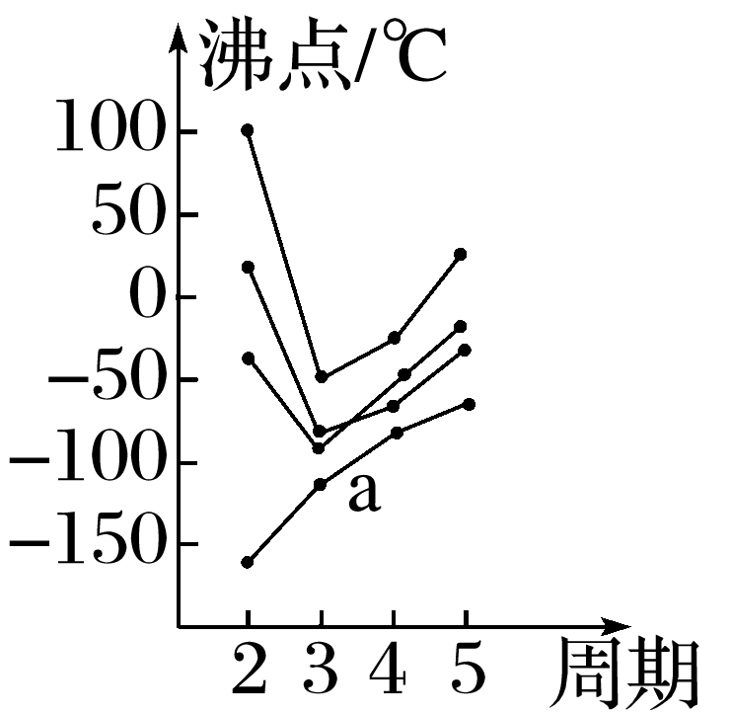
1
2
3
4
5
6
7
8
9
10
11
12
13
14
15
8.如图中每条折线表示元素周期表中ⅣA～ⅦA族中的某一族元素氢化物的沸点变化。每个小黑点代表一种氢化物，其中a点代表的是
A.H₂S B.HCl
C.PH₃ D.SiH₄
√
ⅣA～ⅦA族元素的氢化物中，NH₃、H₂O、HF分子间因存在氢键，故沸点反常地高，则含a点的线为ⅣA族元素的氢化物，则a点代表SiH₄。

Slide 55
1
2
3
4
5
6
7
8
9
10
11
12
13
14
15
9.下列说法正确的是
A.冰融化时，分子中H—O键发生断裂
B.随着电子层数的增加，卤化物CX₄分子间作用力逐渐增大，所以它们相应的熔、沸
点也逐渐升高
C.由于H—O键比H—S键牢固，所以水的熔、沸点比H₂S高
D.在由分子所构成的物质中，分子间作用力越大，该物质越稳定
√
冰融化为物理变化，只破坏氢键而不破坏化学键，A项错误；
物质的熔、沸点与化学键无关，水的熔、沸点比H₂S高，是因为水分子间存在氢键，C项错误；
物质的稳定性与化学键有关，与分子间作用力无关，D项错误。

Slide 56
1
2
3
4
5
6
7
8
9
10
11
12
13
14
15
10.下列现象与氢键有关的是
①NH₃的熔、沸点比ⅤA族其他元素氢化物的高
②小分子的醇、羧酸可以和水以任意比互溶
③冰的密度比液态水的密度小
④水分子高温下很稳定
A.①②④ B.①②③ C.①② D.①③
√
水分子高温下很稳定是因为分子中O—H键的键能大。

Slide 57
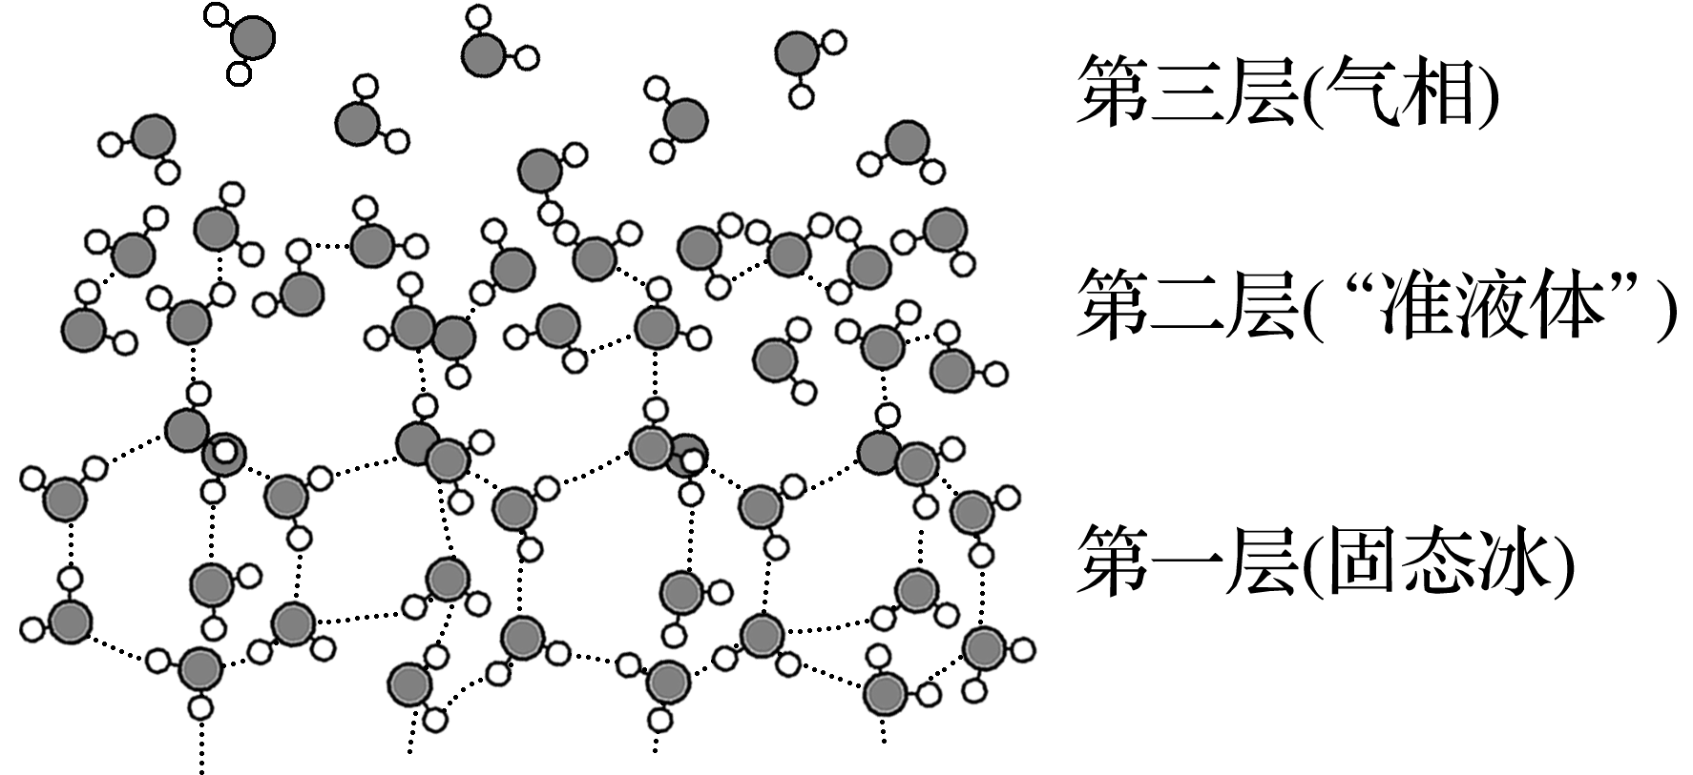
1
2
3
4
5
6
7
8
9
10
11
12
13
14
15
11.“冰面为什么滑”，这与冰层表面的结构有关(如图)。下列有关说法错误的是
A.由于氢键的存在，水分子的稳定性好，高
温下也很难分解
B.第一层固态冰中，水分子间通过氢键形成
空间网状结构
C.第二层“准液体”中，水分子间形成氢键
的机会比固态冰中少
D.当高于一定温度时，“准液体”中的水分子与下层冰连接的氢键断裂，产生“流
动性的水分子”，使冰面变滑
√

Slide 58
1
2
3
4
5
6
7
8
9
10
11
12
13
14
15
水分子的稳定性好，是由水分子内氢氧共价键的键能决定的，与分子间形成的氢键无关，故A项错误；
固态冰中，1个水分子与周围的4个水分子通
过氢键相连接，从而形成空间网状结构，故B项正确；
“准液体”中，水分子间的距离不完全相等，所以1个水分子与少于4个的水分子间形成氢键，形成氢键的机会比固态冰中少，故C项正确；
当温度达到一定数值时，“准液体”中的水分子与下层冰连接的氢键被破坏，使一部分水分子能够自由流动，从而产生“流动性的水分子”，造成冰面变滑，故D项正确。

Slide 59
1
2
3
4
5
6
7
8
9
10
11
12
13
14
15
12.下列说法错误的是
A.卤化氢中，HF的沸点最高，是由于HF分子间存在氢键
B.氢键X—H…Y的三个原子总在一条直线上
C.H₂O的沸点比HF的沸点高，是由于水中形成的氢键数目多
D.氨气极易溶于水与氨气分子和水分子间形成氢键有关
√
H₂O分子最多与周围H₂O分子形成4个氢键，而HF分子最多与周围HF分子形成2个氢键，氢键越多，熔、沸点越高，所以H₂O的熔、沸点高，故C项正确。

Slide 60
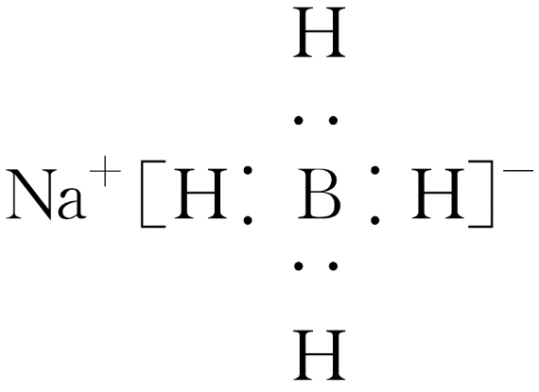
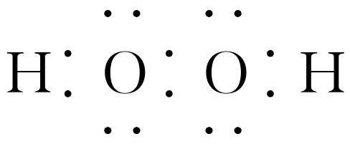
1
2
3
4
5
6
7
8
9
10
11
12
13
14
15
13.写出下列物质的电子式。
(1)NaH：_________；
(2)NaCN：_____________；
(3)NaBH₄：__________________；
(4)H₂O₂：_________________；

Slide 61
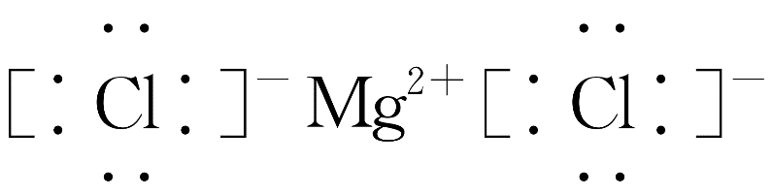
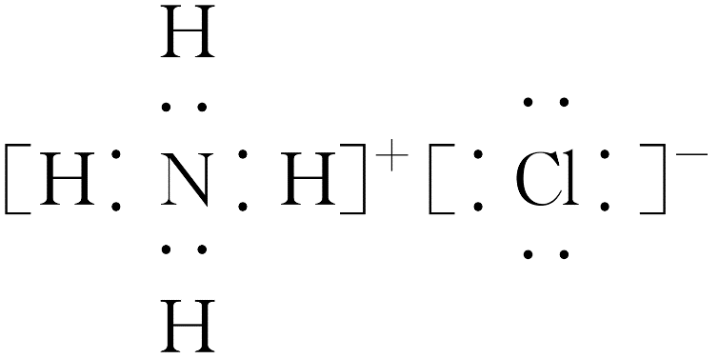
1
2
3
4
5
6
7
8
9
10
11
12
13
14
15
(5)MgCl₂：________________________；
(6)NH₄Cl：_______________________。

Slide 62
1
2
3
4
5
6
7
8
9
10
11
12
13
14
15
14.(1)请用以下物质的序号填空：①NaCl ②Na₂O₂ ③NaOH ④AlCl₃ ⑤H₂O₂ ⑥N₂ ⑦NH₄Cl ⑧CO₂ ⑨He ⑩P₄
其中只含有共价键的化合物有________，含有非极性共价键的离子化合物有_____，含有极性共价键的离子化合物有_____，不含共价键的化合物有____。
(2)X、Y两种主族元素能形成XY₂型化合物，已知XY₂中共有38个电子，若XY₂为常
见元素形成的离子化合物，其电子式为 _____________________；若XY₂为共价化合物，其结构式为________________________。
④⑤⑧
②
③⑦
①
S==C==S(答案合理即可)

Slide 63
1
2
3
4
5
6
7
8
9
10
11
12
13
14
15
(3)现有a～g 7种短周期元素，它们在元素周期表中的位置如图所示，请据此回答下列问题：
①元素的原子间反应最容易形成离子键的是____(填字母，下同)，容易形成共价键的是_____。
A.c和f B.b和g C.d和g D.b和e
②写出由a～g 7种元素形成的，所有原子都满足最外层为8电子结构的任意一种分子的分子式：___________________。
B
C
CCl₄(答案合理即可)

Slide 64
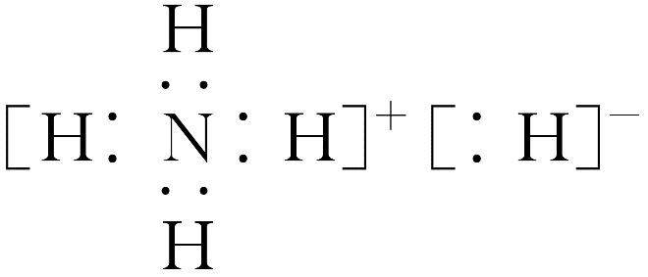
1
2
3
4
5
6
7
8
9
10
11
12
13
14
15
③a与e能形成化合物ea₅，它的所有原子的最外层都符合相应稀有气体原子的最外电
子层结构，其电子式为__________________，其中所含化学键类型为_____________
_______，该物质能与水剧烈反应生成两种气体，这两种气体的化学式是_________。
极性共价键、
离子键
NH₃、H₂

Slide 65
1
2
3
4
5
6
7
8
9
10
11
12
13
14
15
(4)氯化铝的物理性质非常特殊，如：氯化铝的熔点为190 ℃(2.02×10³Pa)，但在 180 ℃就开始升华。据此判断，氯化铝是___________(填“共价化合物”或“离子化合物”)，可以证明你的判断正确的实验依据是____________________________。
共价化合物
氯化铝在熔融状态下不导电

Slide 66
1
2
3
4
5
6
7
8
9
10
11
12
13
14
15
15.冠醚是由多个二元醇分子之间失水形成的环状化合物。X、Y、Z是常见的三种冠醚，其结构如图所示。它们能与碱金属离子作用，并随着环的大小不同而与不同金属离子作用。
(1)Li＋的体积与X的空腔大小相近，恰好能进入X的环内，且Li＋与氧原子的一对孤电子对作用形成稳定结构W(如图)。
①基态锂离子核外能量最高的电子所处电子层符号为 ____。
K
①基态锂离子核外只有1s能级上有电子，为K层上的电子，所以其电子层符号为K。

Slide 67
1
2
3
4
5
6
7
8
9
10
11
12
13
14
15
②W中Li＋与孤电子对之间的作用属于____(填字母)。
A.离子键 B.共价键
C.配位键 D.氢键
E.以上都不是
C
Li＋提供空轨道、O原子提供孤电子对，二者形成配位键。

Slide 68
1
2
3
4
5
6
7
8
9
10
11
12
13
14
15
(2)冠醚Y能与K＋形成稳定结构，但不能与Li＋形成稳定结构。理由是_______________________________________________________________________。
(3)烯烃难溶于水，被KMnO₄水溶液氧化的效果较差。若烯烃中溶入冠醚Z，氧化效果明显提升。
①水分子中键角____(填“>”“<”或“＝”)109°28′。
Li＋半径比Y的空腔小很多，不易与空腔内O原子的孤电子对作用形成稳定结构
<

Slide 69
1
2
3
4
5
6
7
8
9
10
11
12
13
14
15
水分子中氧原子的价电子对数是4，根据价层电子对互斥模型判断水分子价层电子对空间结构为四面体。由于水分子中O原子含有2对孤电子对，孤电子对之间的排斥力较强，导致水分子中键角小于109°28′。

Slide 70
1
2
3
4
5
6
7
8
9
10
11
12
13
14
15
②已知：冠醚Z与KMnO₄可以发生如图所示的变化。加入冠醚Z后，烯烃的氧化效果 明显提升的原因是_________________________________________________________
________________________________________________。
冠醚Z可溶于烯烃，加入冠醚Z中的K＋因静电作用将 带入烯烃中，增大反应物的接触面积，提高了氧化效果
返回

